Slide 1
POLSKA LEGISLACJA DWUDZIESTOLECIA MIĘDZYWOJENNEGO
dr hab. Krzysztof Koźmiński
Wydział Prawa i Administracji
Uniwersytetu Warszawskiego

Slide 2
1918 r., czyli punkt wyjścia…
„Przez lata niewoli wytworzyły się bowiem odrębne, dzielnicowe mowy prawnicze, odrębny język, zarówno co do terminologii, jak i stylu. Nasi legislatorzy niejednokrotnie nie potrafili się ze sobą porozumieć, nie tylko dlatego, że odrębna kultura prawna narzucała odmienne rozumienie pewnych pojęć, ale i dosłownie mówili różnymi językami. Trzeba było długiego czasu, żeby wyeliminować z polszczyzny nadmiar germanizmów, rusycyzmów, latynizmów i obcą językowi polskiemu składnię. (…) Warto zauważyć, że wiele z nich akceptujemy dzisiaj w pełni, bez żadnych podejrzeń.”
L. Górnicki, Prawo jako czynnik integracji państwa w latach II Rzeczypospolitej, Acta Universitatis Wratislaviensis, CCCXIII/2011, s. 144-145.

Slide 3
„Po odzyskaniu państwa w 1918 roku problemem było ujednolicenie prawa i instytucji urzędowych na obszarze całego kraju, podzielonym przez tak długi czas na terytoria objęte różnymi systemami polityczno-prawnymi, oraz odnowa języka urzędowego polegająca głównie nad eliminowaniu rusycyzmów i germanizmów. Podjęty wówczas wysiłek legislacyjny i organizacyjny nie został doprowadzony do końca, ale to właśnie w okresie II Rzeczypospolitej powstały zręby nowoczesnego systemu prawnego (…) Ukształtowały się także nowe wzorce dyskursu prawno-sądowego, do których nawiązują legislatorzy i urzędnicy III Rzeczypospolitej.”
I. Szczepkowska, Polszczyzna w komunikacji prawno-sądowej dawnej Rzeczypospolitej, http://www.rjp.pan.pl/index.php?option=com_content&view=article&id=1377&Itemid=50
„In 1918 Poland inherited a territory divided into separate jurisdictions and a tradition that the fall of the old republic, partitioned at the end of the eighteenth century, was due to the poor laws inefficiency of its government. Therefore, one of the first acts of the reborn nation was to create a codification commission to produce good uniform laws for the entire country.”
K. Grzybowski, Reform and Codification of Polish Laws, The American Journal of Comparative Law, Vol. 7, No. 3 (Summer, 1958), p. 393.

Slide 4
„(…) wśród prawników Drugiej Rzeczypospolitej przyzwyczajenia dzielnicowe były wciąż silne i że w procesie przygotowywania projektów aktów „rywalizowały” różne style. Stan ten obrazuje opowiadana przez Stanisława Posnera anegdota, jak to w trakcie posiedzenia komisji prawniczej referent ministerialny pouczał członków komisji skarżących się na wadliwy język konwencji międzynarodowej, że tłumaczenia tej konwencji dokonał autor z Poznania, co w pełni usprawiedliwia brzmienie aktu i automatycznie uchyla krytykę ze strony prawników pochodzących z innych niż Wielkopolska części Rzeczypospolitej. Ów referent przekonywał, że brak jest ogólnopolskich standardów w dziedzinie konstruowania aktów i języka prawnego, a zatem prawnicy jednej dzielnicy nie mają prawa narzucać swych przyzwyczajeń i stylu dzielnicom pozostałym.”
K. Koźmiński, Technika prawodawcza II Rzeczypospolitej, Warszawa 2018, s. 182.

Slide 5
Trudności i wyzwania II RP na gruncie legislacji
- przepisy „odziedziczone” po zaborach
stan „mozaiki prawnej”
wychowanie prawników w odmiennych tradycjach prawnych
brak jednolitej techniki prawodawczej
rywalizacja różnych „mów prawniczych”
„zanieczyszczenie” języka prawnego i prawniczego przez germanizmy i rusycyzmy (oraz inne zagraniczne wpływy)

Slide 6
Polityka prawa
„Research on the theory of lawmaking was succesfully initiated by Leon Petrażycki, who developed a conception of lawmaking referred to as legal politics (…)
According to Petrażycki, the task of legal politics is to predict, in a scientifically justified manner, the consequences to be expected when certain legal regulations are introduced, and to design regulations those introduction into the system of law would yield the desired effects.
Legal politics so described can be classified as a practical science based on an empirical theory of law.
T. Gizbert-Studnicki K. Płeszka, J. Woleński, 20th Century Legal Theory and Philosophy in Poland [in:] E. Pattaro, C. Roversi (eds.), A Treatise of Legal Philosophy and General Jurisprudence: Volume 12 Legal Philosophy in the Twentieth Century: The Civil Law World, Tome 1: Language Areas, Tome 2: Main Orientations and Topics, Bologna 2016, p. 574.

Slide 7
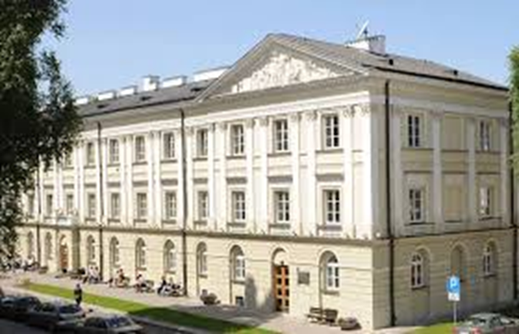
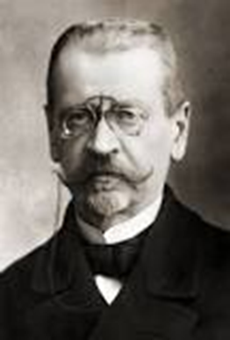
Emocje i polityka prawa
polityka prawa:
„(…) uzasadnione naukowo przewidywanie następstw, jakich należy się spodziewać w razie wprowadzenia pewnych przepisów prawnych”, oraz opracowywanie „takich zasad, których wprowadzenie do systemu drogą ustawodawczą (lub inną, np. w dziedzinie międzynarodowej) stałoby się przyczyną pewnych pożądanych skutków.”
Leon Petrażycki, Wstęp do teorii prawa i moralności, Warszawa 1930, s. 3

Slide 8
Powrót do I RP?
„należy nam przede wszystkiem dokonać obrachunku ścisłego z przeszłością. Jaki dobytek w zakresie języka prawniczego przekazała nam Polska niepodległa? Co z dobytku tego uczyniła Polska porozbiorowa? Jeżeli się zwrócimy do Polski niepodległej, łatwo się przekonamy, że dorobek naukowy, jaki stamtąd zaczerpnąć możemy, nie jest tak znakomity, jak tego po rozległem państwie z całą siecią organów sądowych i z wyrobionemi od stuleci formami parlamentarnemi mielibyśmy prawo się spodziewać (…)
materjał językowy, jaki moglibyśmy zaczerpnąć z pomników prawa dawnej Rzeczypospolitej, nie jest tak obfity, jakbyśmy a priori mogli przypuszczać.”
J. Glass, O języku prawniczym polskim, Gazeta Sądowa Warszawska, nr 29-30/1922, s. 250.

Slide 9
„Zatrucie” polskiego języka
„Niewola wypaczyła tradycję językową polską. Zgermanizowała, między innemi, język nasz prawniczy, może nawet język w ogóle. Tak samo i zrusyfikowała ten język (…) Radykalne leczenie jest tu wskazane. W uniwersytetach należy zwracać na te sprawy uwagę zasadniczą. Tak samo w momencie egzaminów urzędniczych. Ministerstwo sprawiedliwości, Ministerstwa oświecenia publicznego, Prezydjum rady ministrów powołane są, aby się zająć tą sprawą. (…)
Nie można tu zwlekać ani godziny. Trzeba całą siłą pary wziąć się do reformy słownictwa prawniczego. ”
S. Posner, O języku ustaw i urzędów, Gazeta Sądowa Warszawska, nr 14/1925, s. 215.

Slide 10
Szkodliwa jest też łacina!
„…oprócz praktyki pod panowaniem zaborców, przyczyniała się do tego nauka i teoria prawa, wzorowana na prawie rzymskiem, francuskiem i niemieckiem, którą to drogą przejęliśmy masowo wyrazownictwo, określenia i wygłosy obce.”
B. Wisznicki, W sprawie polskiego języka prawniczego, Głos Sądownictwa, nr 1 (styczeń)/1929, s. 18.

Slide 11
Związek języka z „psyche narodu”
„Każdy Polak, o ile nie jest do gruntu wynarodowiony, cierpi wskutek używania w stosunkach prawnych mowy obcej, czyli mowy nieodpowiadającej psychice polskiej (…)
w każdym języku myśli jego wyżłobią sobie inne koryto. W języku francuskim zdania ułożą się w formie prostej, jasnej, nie pozbawionej subtelnego jakiegoś dowcipu; w formie patetycznej, przy udziale wielkiej ilości superlatywów potoczą się frazesy włoskie; okresy przewlekłe, nieznośnie pedantyczne, o szufladkowej budowie zdań nasuną się pod pióro piszącemu po niemiecku. Przy pisaniu w języku obcym od razu każdy poczuje, że język nakłada więzy nie tylko na formę, ale i na myśl, na psyche piszącego”
J. Glass, O języku prawniczym polskim, Gazeta Sądowa Warszawska, nr 29-30/1922, s. 250.

Slide 12
Największe zagrożenie
„Niewątpliwie wpływy języka łacińskiego, a nawet rosyjskiego nie były tak rozkładowo szkodliwe dla języka polskiego, jak wpływy niemieckie, a to dlatego, że składnia niemiecka i budowa zdań jest zasadniczo różna, nawet bieg myśli, sposób rozumowania lub przedstawienia rzeczy jest zasadniczo inny; zdania niemieckie są rozwlekłe, długie, obciążone myślami pobocznemi, wobec czego dosłowne trzymanie się oryginału tworzy w języku polskim kombinację nie do zniesienia (…)”
W. Makowski, Język prawniczo-sądowy w Polsce odrodzonej, Gazeta Sądowa Warszawska, nr 9/1922, s. 77.

Slide 13
W. Dalbor, O niektórych błędach językowych naszej biurokracji, „Gazeta Administracji i Policji Państwowej”,1926, s. 6.

Slide 14
„Wykuwanie” języka prawa
sygnalizowanie błędów językowych
oficjalne zbiory błędów językowych
prace nad słownikiem prawniczym
współpraca z językoznawcami
zaangażowanie redakcji czasopism prawniczych
pierwsze zbiory techniki prawodawczej (1929 r. i 1939 r.)

Slide 15
„Kucie wyrazów”
„haniebny rosyjsko-polski i niemiecko-polski styl (…) ustąpi z czasem pięknej polszczyźnie pod wpływem polskiej szkoły, lecz tworzenie specjalnego prawniczego wyrazownictwa wymaga powagi i wysiłku (…) w pracy tej nie obejdzie się i bez kucia nowych wyrazów, które są nader pożądane, o ile nie przeczą zasadom językoznawstwa i trafne są zastosowane do wyrażanego pojęcia.”
B. Wisznicki, W sprawie polskiego języka prawniczego, Głos Sądownictwa, nr 1 (styczeń)/1929, s. 18.

Slide 16
Sygnalizowanie błędów językowych
„Pisało się i mówiło sporo o wadliwości naszych ustaw pod względem językowym. Nawoływania pozostawały bez skutki. Przyczyny są rozmaite. Jedna – że z żadnego braku nie jest tak trudno zdać sobie sprawę, jak z ułomności we władaniu językiem ojczystym. Ludzie nie widzą właściwości lokalnych swojej mowy – właściwości niedopuszczalnych w ustawodawstwie – ani naleciałości obcych w słownictwie, a zwłaszcza w stylu i w redakcji.”
J. Siemieński, Jak praw nie pisać (z powodu ustawy o zmianie konstytucji z dnia 2.VIII, 1926 r.), Warszawa 1926, s. 12.

Slide 17
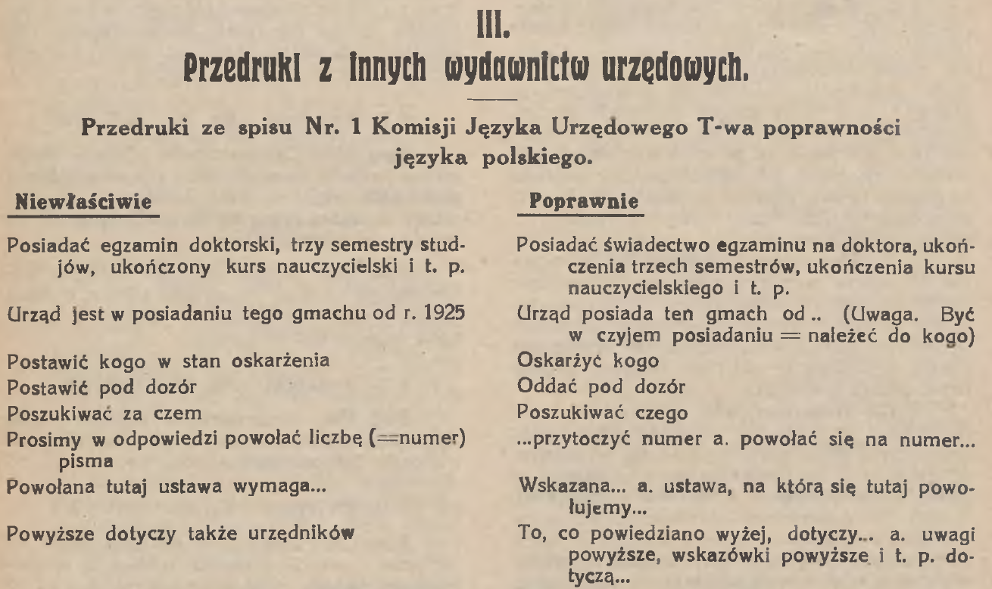
Oficjalne zbiory błędów językowych
Dziennik Urzędowy Ministerstwa Spraw Wewnętrznych z dnia 10 maja 1932 r.
(Przedruki ze spisu Nr. 1 Komisji Języka Urzędowego T-wa Poprawności Języka Polskiego)

Slide 18
Słownik prawniczy
„(…) pojęcia prawnicze domagają się ustalenia w drodze umownej. Rezultatem takiej metody – powinien być właśnie słownik; stąd także jego znaczenie. Język, ustalony za pomocą słownika, da się niewątpliwie w krótkim czasie narzucić wszystkim, których będzie obchodził (…)
Nie obejdzie się bez narzędzia ulepszonego nikt, kto nie zechce pozostać w tyle.”
J. Rencki, Jeszcze o języku prawniczym, Gazeta Sądowa Warszawska, nr 19/1925, s. 303.

Slide 19
Słownik prawniczy
„Jako zadanie Fundacji, statut przewiduje popieranie twórczości naukowej w dziedzinie nauk prawnych i społecznych, oraz troskę o czystość i rozwój języka ojczystego w tej dziedzinie, a przede wszystkiem opracowanie i wydanie polskiego słownika prawniczego i uzupełnianie następnie tego wydawnictwa w miarę potrzeby (...)
Z uwagi na rozporządzalne środki pieniężne Komitet postanowił działalność Fundacji w pierwszym okresie jej istnienia ograniczyć do prac nad wydaniem polskiego słownika prawniczego, ustalając że wydawnictwo ma mieć charakter właśnie słownika językowego, nie zaś encyklopedji. Prace przygotowawcze rozpoczęto od ułożenia alfabetycznego spisu wyrazów, które powinny być uwzględnione w słowniku; spis został już sporządzony i zawiera około 15.000 wyrazów”
Komitet Fundacji im. Fr. Nowodworskiego: sprawozdanie od 2 lipca 1929 r. do 31 marca 1933 r., Ruch Prawniczy i Ekonomiczny, 1934, s. 845.

Slide 20
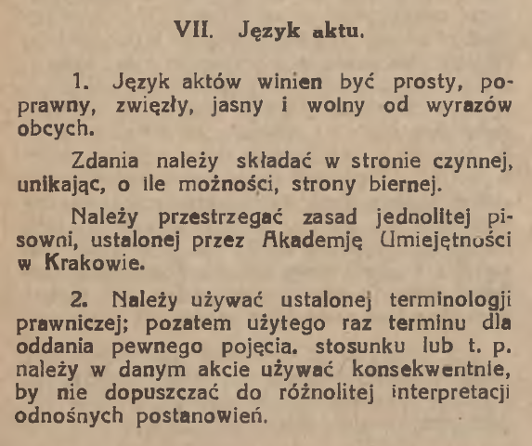

Slide 21
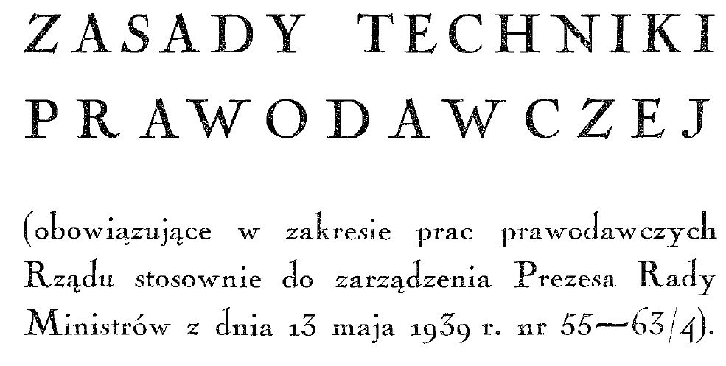
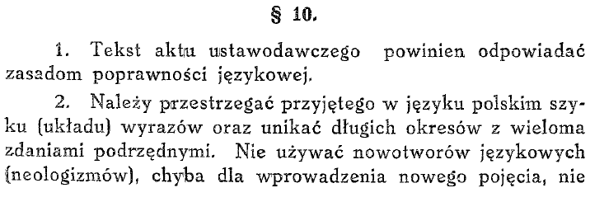

Slide 22
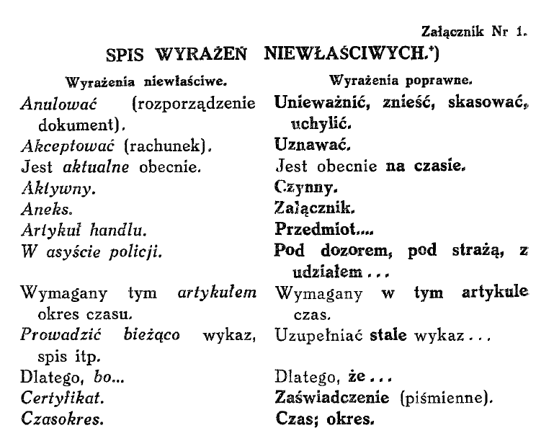

Slide 23
„Zachodzi więc pytanie, w jakim to języku ułożone zostaną nasze kodeksy prawa cywilnego i karnego, materialnego i proceduralnego. Rzecz ta jest niezmiernej doniosłości, gdyż może mieć wpływ decydujący na rozwój języka polskiego w przyszłości. Kodeksy trwają po lat sto i więcej i są książką – którą codziennie posługują się sędziowie, adwokaci, strony, urzędnicy kancelaryjni, a nawet cały ogół.”
W. Makowski, Język prawniczo-sądowy w Polsce odrodzonej, Gazeta Sądowa Warszawska, nr 9/1922, s. 76-77.

Slide 24
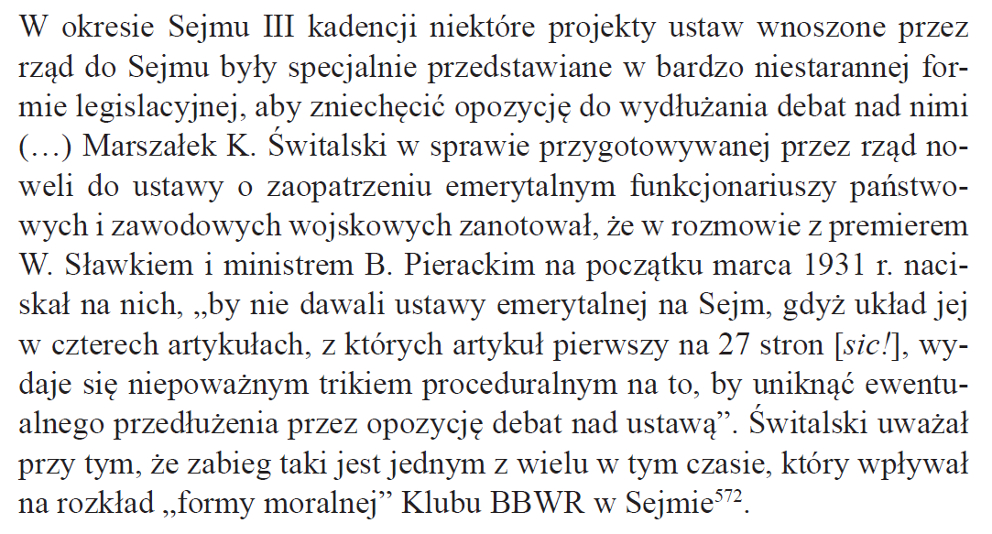
K. Koźmiński, Technika prawodawcza II Rzeczypospolitej, Warszawa 2018, s. 280.

Slide 25
Tradycje polskiej legislacji
polityka prawa (Leon Petrażycki, Adam Podgórecki)
doświadczenia odrodzonego państwa (1918-1939, unifikacja i kodyfikacja)
język prawny (szkoła lwowsko-warszawska, poznańsko-szczecińska)
idea racjonalnego prawodawcy (Jerzy Wróblewski, Zygmunt Ziembiński, Leszek Nowak)
badania grup nacisku (Stanisław Ehrlich)
dobra legislacja jako element dobrego rządzenia i standard konstytucyjny

Slide 26
[TK uznał określony standard techniki legislacyjnej za]
„bezsporną regułę uznawaną w Polsce już od okresu międzywojennego”
postanowienie TK z dnia 31 października 2007 r., sygn. Ts 196/07
[zasady techniki prawodawczej odzwierciedlają]
„standardy kultury prawnej”
wyrok Wojewódzkiego Sądu Administracyjnego w Warszawie z dnia 14 czerwca 2006 r., sygn. III SA /Wa 2434/05)

Slide 27
art. 14 ust. 5 ustawy o Radzie Ministrów:
Stosowanie zasad techniki prawodawczej powinno zapewnić w szczególności spójność i kompletność systemu prawa oraz przejrzystość tekstów normatywnych aktów prawnych, z uwzględnieniem dorobku nauki i doświadczeń praktyki.

Slide 28
Rozwiązania uniwersalne
- „in legibus magis simplicitas quam difficultas placet” (W ustawach bardziej podoba się prostota niż zawiłość)
- „legem brevem esse oportet” (Ustawa powinna być krótka)
- „leges ab omnimus intellegi debent” (Ustawy powinny być rozumiane przez wszystkich)
- klarowność tekstu prawnego
- użycie poprawnego języka i właściwego słownictwa
- unikanie retroaktywności
- konieczność racjonalnego planowania legislacyjnego
- różne słowa = różne znaczenia, jedno słowo = jedno znaczenie

Slide 29
Oryginalność vs. lokalna tradycja
„The practice of drafting legislation extends to a wealth of experience spreading over thousands of years in time, hundreds of countries in geographical space, and hundreds of legal systems of all known families of laws. Yet this richness of tradition (…) over many years and through all known ideologies, philosophies, cultures, and laws has, in practice, failed to yield wisdom on quality of legislation. What is it that makes a law “good”? What elements can be duplicated in order to recreate, again and again, on request, laws that prescribe by an accepted threshold of quality?”
H. Xanthaki, Quality of legislation: an achievable universal concept or a utopian pursuit? [in:] M. Travares Almeida (ed.), Quality of Legislation, Baden-Baden 2011, p.75.

